Slide 1
Studiul RECOVERY
Instructajul pentru investigatorii principali în UE
V2.0 2024-12-03

Slide 2
Subiecte
Rolul investigatorului principal local
Instruirea și delegarea
Identificarea și invitarea potențialilor participanți
Consimțământul în cunoștință de cauză
Randomizare
Verificarea ulterioară
Rapoartele de siguranță
Abateri de la protocol
Dosarul locației investigatorului

Slide 3
Structura studiului RECOVERY
Furnizor IMP
(pentru IMP care nu sunt
furnizate de LCC)
Guvernanța, etica și asigurarea cercetării
(Biroul sponsorului)
Comitetul director al studiului
Independent
Comitetul de monitorizare a datelor
Biroul central de coordonare (CCO)
Universitatea Oxford
Centrul Regional de Coordonare
(RCC, câte unu pentru fiecare regiune)
EU RCC = Ecraid
RCC
RCC
RCC
Centrul clinic local (LCC, „locația”)
LCC
LCC
LCC
LCC
LCC

Slide 4
Rolul PI al centrului clinic local
Trebuie să fie calificat prin studii, instruire și experiență pentru a-și asuma responsabilitatea pentru buna desfășurare a procesului
Este responsabil de desfășurarea studiului în conformitate cu protocolul la locația sa, inclusiv de supravegherea celorlalți membri ai echipei de studiu
Trebuie să cunoască și să respecte bunele practici clinice și reglementările aplicabile (în UE: Regulamentul privind studiile clinice [Regulamentul (UE) nr. 536/2014]
Conform specificațiilor din protocol, RECOVERY se desfășoară în conformitate cu principiile ICH-GCP

Slide 5
Principiile ICH-GCP
Studiile clinice trebuie efectuate în conformitate cu principiile etice care își au originea în Declarația de la Helsinki și care sunt conforme cu GCP și cu cerințele de reglementare aplicabile.
Înainte de demararea unui studiu, trebuie să se evalueze riscurile și inconvenientele previzibile în raport cu beneficiile preconizate pentru fiecare subiect al studiului și pentru societate. Un studiu trebuie inițiat și continuat numai dacă beneficiile preconizate justifică riscurile.
Drepturile, siguranța și starea de bine a subiecților studiului sunt cele mai importante considerente, acestea trebuind să prevaleze asupra intereselor științei și ale societății.
Informațiile neclinice și clinice disponibile privind un produs experimental trebuie să fie adecvate pentru a susține studiul clinic propus.
Studiile clinice trebuie să fie riguroase din punct de vedere științific și descrise într-un protocol clar și detaliat.
Un studiu trebuie efectuat în conformitate cu protocolul pentru care s-a acordat în prealabil aprobarea/avizul favorabil al comisiei de evaluare instituțională (IRB)/al comitetului independent de etică (IEC).
Îngrijirea medicală acordată subiecților și deciziile medicale luate în numele acestora trebuie să fie întotdeauna responsabilitatea unui medic calificat sau, când este cazul, a unui medic stomatolog calificat.
Fiecare persoană implicată în desfășurarea unui proces trebuie să fie calificată prin studii, instruire și experiență pentru a îndeplini sarcina respectivă (sarcinile respective).
Trebuie să se obțină consimțământul liber exprimat în cunoștință de cauză din partea fiecărui subiect înainte de participarea la studiul clinic.
Toate informațiile privind studiile clinice trebuie înregistrate, prelucrate și stocate într-un mod care să permită raportarea, interpretarea și verificarea exactă a acestora. Acest principiu se aplică tuturor evidențelor la care se face referire în prezentul ghid, indiferent de tipul de suport de stocare utilizat.
Confidențialitatea evidențelor care ar putea identifica subiecții trebuie protejată, respectând normele privind viața privată și confidențialitatea în conformitate cu cerințele de reglementare aplicabile.
Produsele experimentale trebuie să fie fabricate, manipulate și depozitate respectând bunele practici de fabricație (GMP) aplicabile. Acestea trebuie utilizate în conformitate cu protocolul aprobat.
Trebuie puse în aplicare sisteme cu proceduri care să garanteze calitatea fiecărui aspect al studiului. Aceste sisteme ar trebui să se concentreze asupra acelor aspecte ale studiului care sunt esențiale pentru a asigura protecția subiecților umani și fiabilitatea rezultatelor studiului.

Slide 6
Instruirea și delegarea
PI trebuie să fie instruit în aspectele relevante ale GCP
În plus față de acest instructaj al PI, PI trebuie să urmeze un instructaj pe următoarele subiecte:
Contextul și argumentul studiului
Obținerea consimțământului în cunoștință de cauză
Randomizare
Module de instruire specifice IMP (în UE: Tratamentul pentru gripă și tratamentul pentru CAP)
Deși PI este responsabil pentru toate activitățile legate de studiu la sediul său, acesta nu are obligația să realizeze toate aceste activități

Slide 7
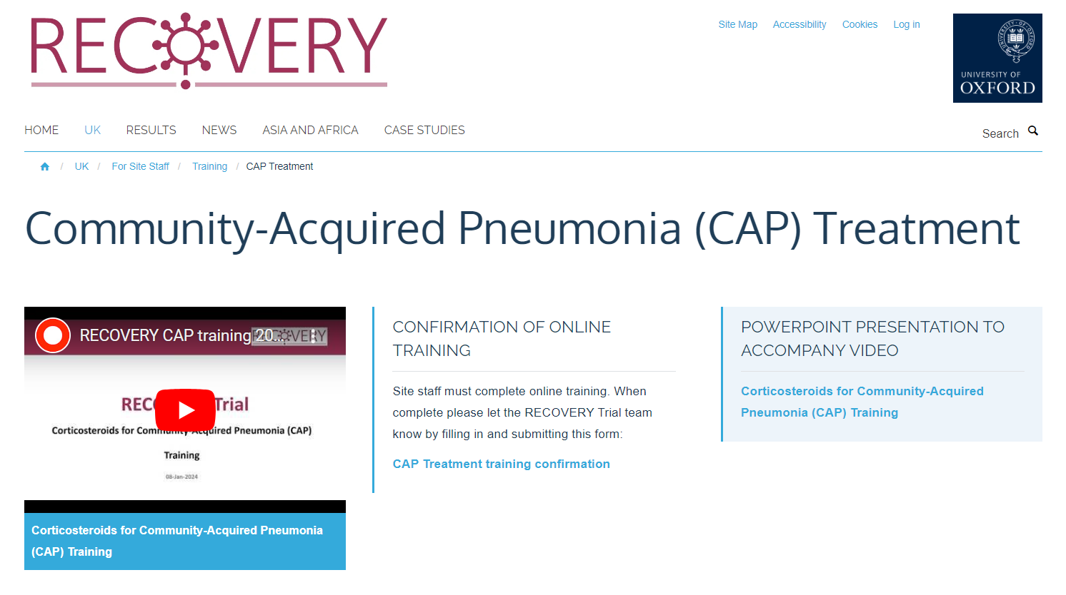
Evidențele instructajelor
Modulele de instruire pot fi livrate în cadrul unei vizite de inițiere a locației sau vizualizând materialele de instruire pe site-ul web al studiului
Dacă personalul participă la un SIV, evidențele privind instruirea acestuia vor fi actualizate de către echipa de evaluare
Dacă personalul urmează un instructaj online, acesta trebuie să documenteze acest lucru completând formularul relevant de confirmare a instructajului de pe site
Membrului personalului și PI-ului acestuia li se trimite prin e-mail o înregistrare a instructajului
Acest lucru se înregistrează și în sistemul de administrare a studiului, care este utilizat de echipa Ecraid pentru a crea un jurnal de formare pentru fiecare locație
Jurnalele de formare vor fi trimise periodic către PI și se pot trimite și la cerere

Slide 8
Jurnalul delegărilor
PI are responsabilitatea de a se asigura că membrii echipei sale de cercetare au parcurs instructajul relevant pentru rolul lor
Sarcinile delegate trebuie înregistrate în jurnalul de delegare a sarcinilor, păstrat în ISF
Sunt definite 6 sarcini, fiecare dintre acestea necesitând module de instruire specifice:
Eligibilitatea – evaluarea eligibilității pacientului pentru studiu (în consultare cu medicul curant al pacientului) 1) Eligibilitatea pentru comparații în cazul gripei necesită instructajul Tratarea gripei 2) Eligibilitatea pentru comparații în cazul CAP necesită instructajul Tratarea CAP | Consimțământul – Explicarea studiului, răspunsul la întrebări și completarea formularului de consimțământ în cunoștință de cauză împreună cu participantul sau reprezentantul acestuia 3) Consimțământul pentru comparațiile în cazul gripei necesită instructajul Context, consimțământ și tratarea gripei 4) Consimțământul pentru comparațiile în cazul CAP necesită instructajul Context, consimțământ și tratarea CAP | 5) Randomizare – Introducerea datelor participantului în sistemul de randomizare și randomizarea participantului. Necesită instructajul Randomizare 6) Monitorizare – Completarea formularelor de monitorizare eCRF și a formularelor privind evenimentele adverse. Necesită instructajul Monitorizare

Slide 9
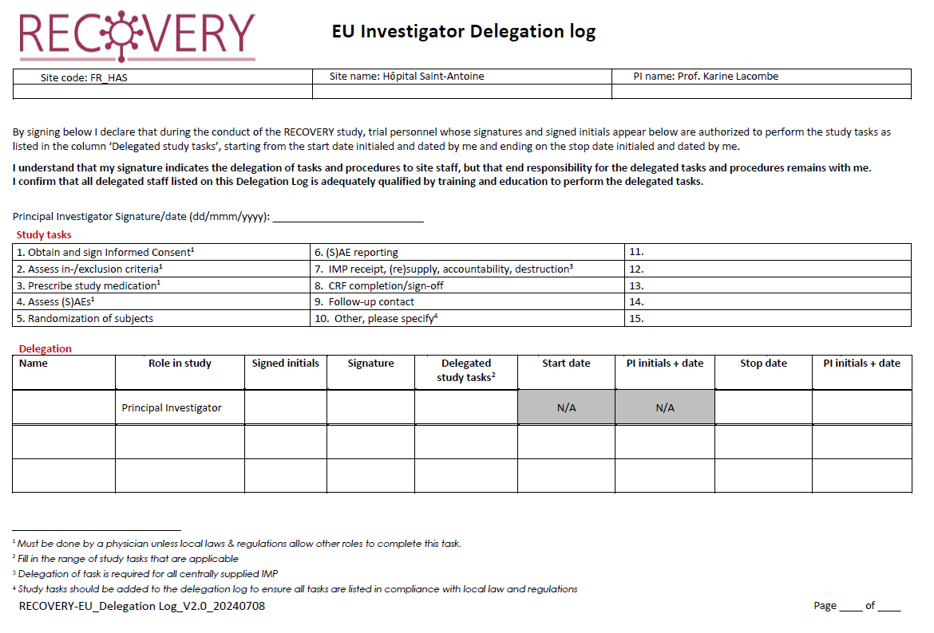
Jurnalul delegărilor
Personalul trebuie adăugat în jurnalul delegărilor înainte de îndeplinirea sarcinilor relevante
Înainte de activarea locației trebuie transmisă o copie către Ecraid, iar jurnalul va fi verificat la vizitele de monitorizare
După inițierea locației, nu trebuie să fie informat Ecraid cu privire la modificările aduse jurnalului și nici să i se trimită versiuni actualizate

Slide 10
Identificarea și invitarea
IP trebuie să se asigure că există în locația sa un proces de identificare a potențialilor participanți
De exemplu, verificarea periodică a internărilor de pacienți cu CAP sau cu gripă ori legătura cu laboratorul de microbiologie în ceea ce privește testele pentru gripă
Menținerea recrutării este o modalitate bună de a asigura calitatea în cadrul locațiilor, deoarece personalul se va familiariza mai bine cu procedurile, iar erorile se vor reduce

Slide 11
Consimțământul în cunoștință de cauză
Consimțământul în cunoștință de cauză scris este necesar pentru toți pacienții înainte de orice procedură specifică studiului
Formularul de consimțământ poate fi semnat de către
Pacient
Un martor (dacă pacientul are capacitatea necesară, dar îi este fizic imposibil să semneze)
Un reprezentant legal (dacă pacientul nu are capacitatea necesară)
Modulul de instruire privind consimțământul în cunoștință de cauză pentru UE conține detalii pe această temă

Slide 12
Randomizare
Evaluarea eligibilității trebuie efectuată de către o persoană calificată din punct de vedere medical, cu instruirea și cunoștințele adecvate privind IMP (și contraindicațiile).
Această evaluare trebuie făcută în urma unei discuții cu medicul curant al pacientului și consemnată în evidențele medicale.
Randomizarea poate fi efectuată de către un membru al echipei de cercetare (nu neapărat persoana care a obținut consimțământul sau a evaluat eligibilitatea).
Persoana care completează formularul de randomizare trebuie să fi parcurs instructajul specific studiului pe acest subiect și să confirme că s-a obținut consimțământul.
Trebuie elaborată o metodă fiabilă de informare a medicilor curanți ai participantului cu privire la alocarea randomizată (alocările randomizate)

Slide 13
Verificarea ulterioară
PI trebuie să nominalizeze persoane instruite corespunzător (care să fi parcurs inclusiv instructajul specific studiului pe acest subiect) cărora li se vor crea conturi pe OpenClinica pentru a completa formularele de monitorizare a cazurilor
IP are responsabilitatea de a se asigura că personalul locației are acces la evidențele medicale relevante când completează astfel de formulare

Slide 14
Rapoartele de siguranță
Protocolul RECOVERY impune raportarea evenimentelor adverse grave (SAE) considerate de către PI ca fiind legate „cu probabilitate rezonabilă” de tratamentul (tratamentele) de studiu
Alte SAE nu necesită raportare
Definiția termenului de eveniment advers „grav”:
Fatal sau care pune viața în pericol
Necesită sau prelungește internarea
Duce la invaliditate sau incapacitate persistentă sau semnificativă
Determină o anomalie congenitală sau un defect la naștere
Alt eveniment medical pe care PI îl consideră important

Slide 15
Rapoartele de siguranță
Pentru ca un eveniment advers să fie considerat o reacție adversă, este necesară (în conformitate cu orientările „CT-3” ale Comisiei Europene) „o posibilitate rezonabilă a unei relații cauzale între eveniment și IMP. Aceasta înseamnă că există fapte (probe) sau argumente care sugerează o relație cauzală.”
SAE considerate a fi legate de tratamentul studiat (reacții adverse grave suspectate, SSAR) trebuie raportate în termen de 24 de ore de la luarea la cunoștință de către PI
Poate fi util să discutați evenimentul advers cu CCO/RCC pentru a vă asigura că sunt furnizate suficiente informații în sprijinul raportării ulterioare (către autoritățile de reglementare, comitetul de etică etc.)
Datele de contact pentru CCO se găsesc pe pagina țării respective de pe site-ul web

Slide 16
Rapoartele de siguranță
CCO va evalua „caracterul previzibil” al evenimentului în raport cu informațiile de referință privind siguranța pentru IMP(-uri)
Dacă este „neașteptat”, CCO va raporta SUSAR
Toate informațiile privind SUSAR din cadrul RECOVERY sunt puse la dispoziția PI pe site-ul studiului (actualizat trimestrial)
Toți membrii echipei de studiu trebuie să informeze imediat PI în cazul în care iau cunoștință de orice altă problemă care poate constitui un pericol pentru sănătatea sau siguranța participanților la studiu, iar PI trebuie să informeze imediat CCO dacă este de acord cu această evaluare

Slide 17
Abateri de la protocol
PI poate să ia cunoștință de potențialele abateri de la protocol sau Centrul Regional de Coordonare (RCC) le poate identifica din informațiile primite de la locație
Toate posibilele abateri de la protocol trebuie raportate la RCC (prin e-mail la recovery@ecraid.eu), unde acestea vor fi înregistrate și revizuite pentru a se stabili măsurile ulterioare
Se poate solicita ca PI să completeze o notă la dosar pentru a documenta abaterea de la protocol și eventualele măsuri corective și preventive

Slide 18
Dosarul locației investigatorului
Indicele RECOVERY EU ISF trebuie utilizat pentru organizarea ISF
Majoritatea documentelor de procedură sunt disponibile pe site-ul web, iar acestea nu trebuie să fie dublate în ISF pe suport de hârtie
Alte documente vor fi fie păstrate în ISF pe hârtie, fie pot fi păstrate în alte locuri sigure consemnate clar
Dacă documentele ISF sunt stocate electronic, acestea trebuie să fie accesibile oricând este nevoie, iar istoricul versiunii documentului trebuie să fie clar (dacă este cazul)

Slide 19
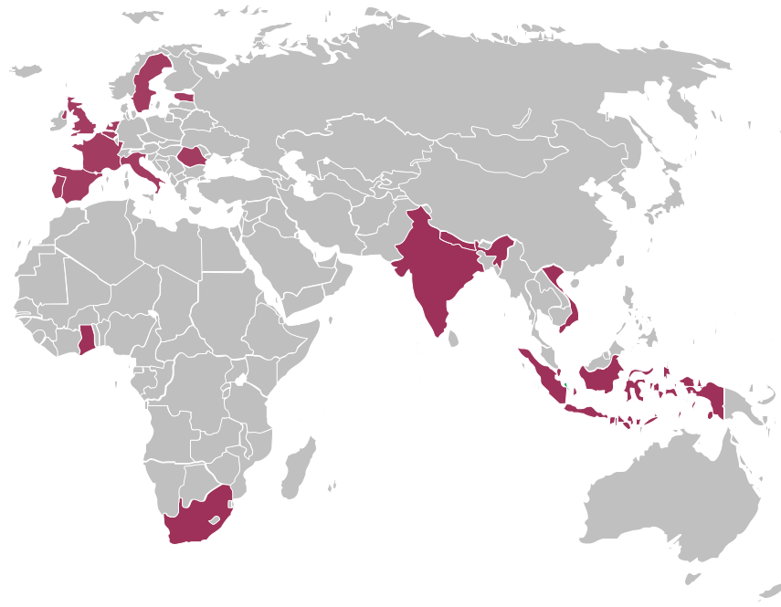
Vă mulțumim!
Vă mulțumim pentru participarea la colaborarea RECOVERY!

